Slide 1
আজকের পাঠে সবাইকে শুভেচ্ছা

Slide 2
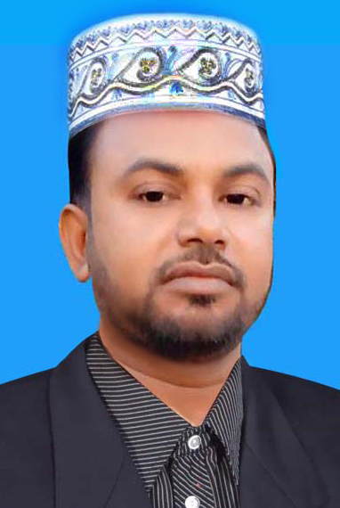
পরিচিতি
মোহাম্মাদ আবু সাইদ
সহকারী শিক্ষক
দেবোত্তর দাখিল মাদরাসা
আটঘরিয়া, পাবনা।
বাংলা সাহিত্য
দশম শ্রেণি
গদ্যাংশ
সময়ঃ ৫০ মিনিট

Slide 3
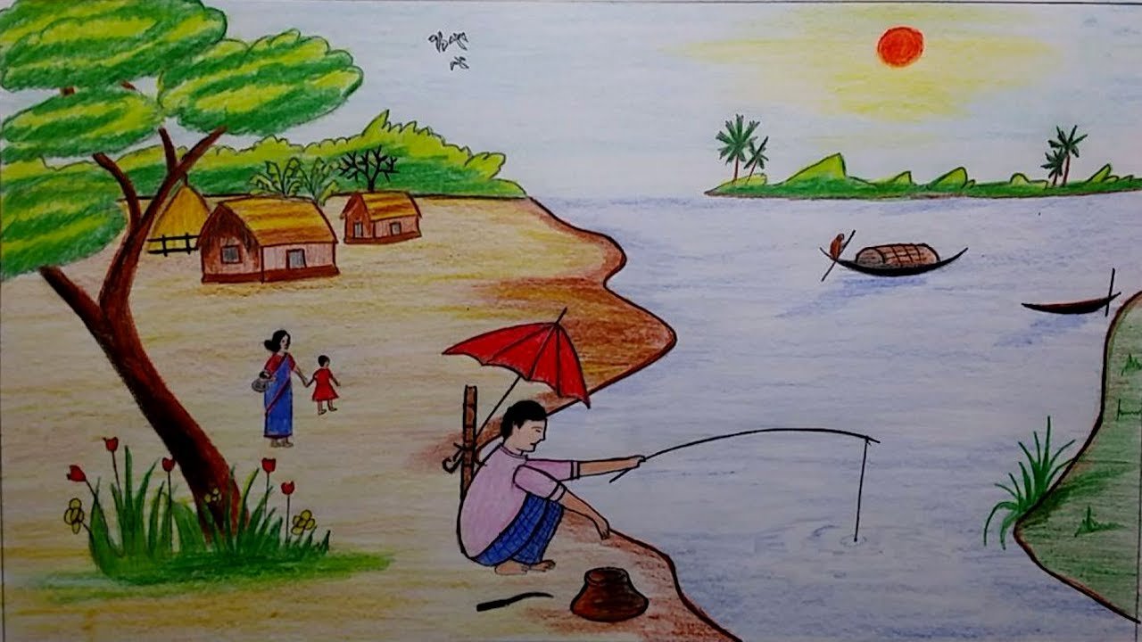
ছবিগুলো লক্ষ্ করো

Slide 4
পাঠ শিরোনাম-
সুভা
- রবিন্দ্রনাথ ঠাকুর

Slide 5
শিখনফল -
পাঠ শেষে শিক্ষার্থীরা-
১। বাকপ্রতিবন্ধীদের সঙ্গে প্রকৃতি ও জীবজন্তুর সম্পর্কের স্বরূপ ব্যাখ্যা করতে পারবে
২। প্রতিবন্ধী কণ্যাকে নিয়ে পিতা-মাতার দূরভাবনার স্বরূপ ব্যাখ্যা করতে পারবে ।
৩। প্রতিবন্ধীদের প্রতি মানুষের অবহেলার স্বরূপ বিশ্লেষণ করতে পারবে ।

Slide 6
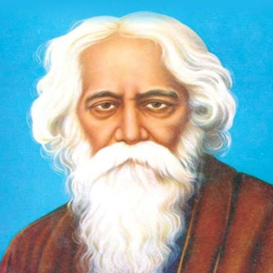
লেখক পরিচিতি -
৭মে, ১৮৬১ কলকাতার জোড়াসাঁকোর ঠাকুর পরিবারে
জন্ম
পিতা,পিতামহ
পিতা মহর্ষি দেবেন্দ্রনাথ ঠাকুর এবং পিতামহ দারকানাথ ঠাকুর
ছদ্মনাম
ভানুসিং ঠাকুর
উল্লেখযোগ্য রচনা
মানষী, সোনার তরী,গীতাঞ্জলি ,যোগাযোগ,বিসর্জন,গল্পগুচ্ছউল্লেখযোগ্য
পুরস্কার
গীতাঞ্জলি কাব্যগ্রন্থের জন্য ১৯১৩ সালে সাহিত্যে নোবেল পুরস্কার
মৃত্যু
১৯৬১ সালের ৭ আগস্ট কলকাতায়

Slide 7
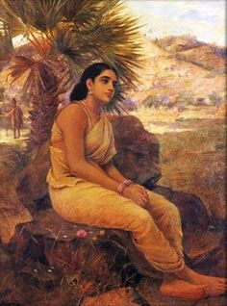
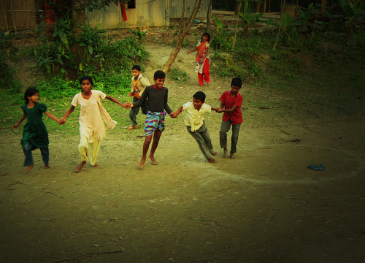
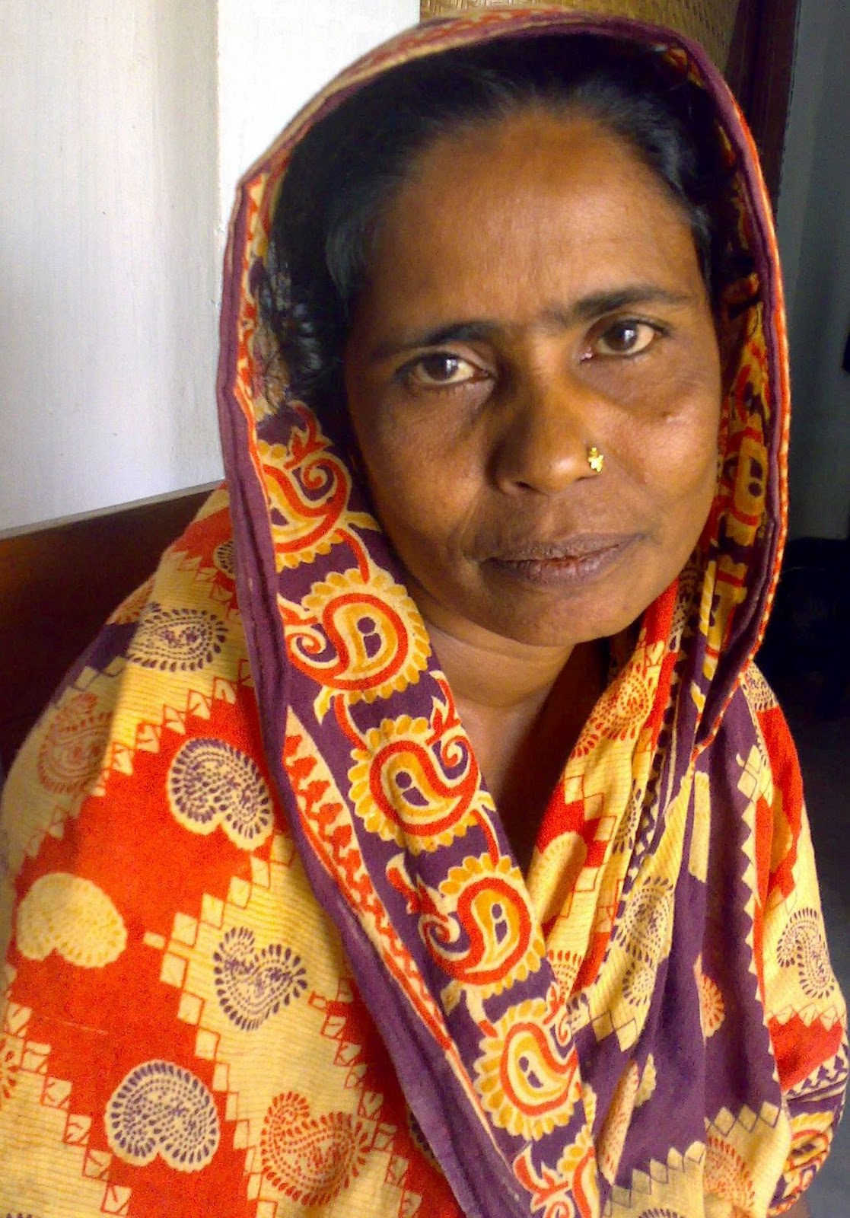
এসো কিছু ছবি থেকে ধারনা নেই -

Slide 8
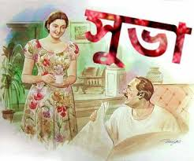
সুভা ও তার বাবা

Slide 9
আদর্শ পাঠ
সরব পাঠ

Slide 10
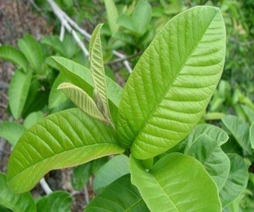
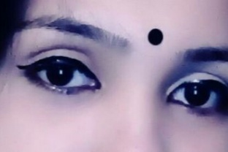
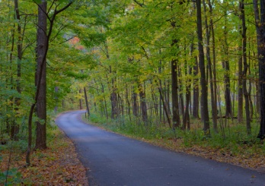
শব্দার্থ
কিশলয়
গাছের নতুন পাতা
অনিমেষ
অপলক বা পলকহীন
বিজন মূর্তি
নির্জন অবস্থা
তন্বী
ক্ষীন ও সুগঠিত অঙ্গবিশিষ্ট

Slide 11
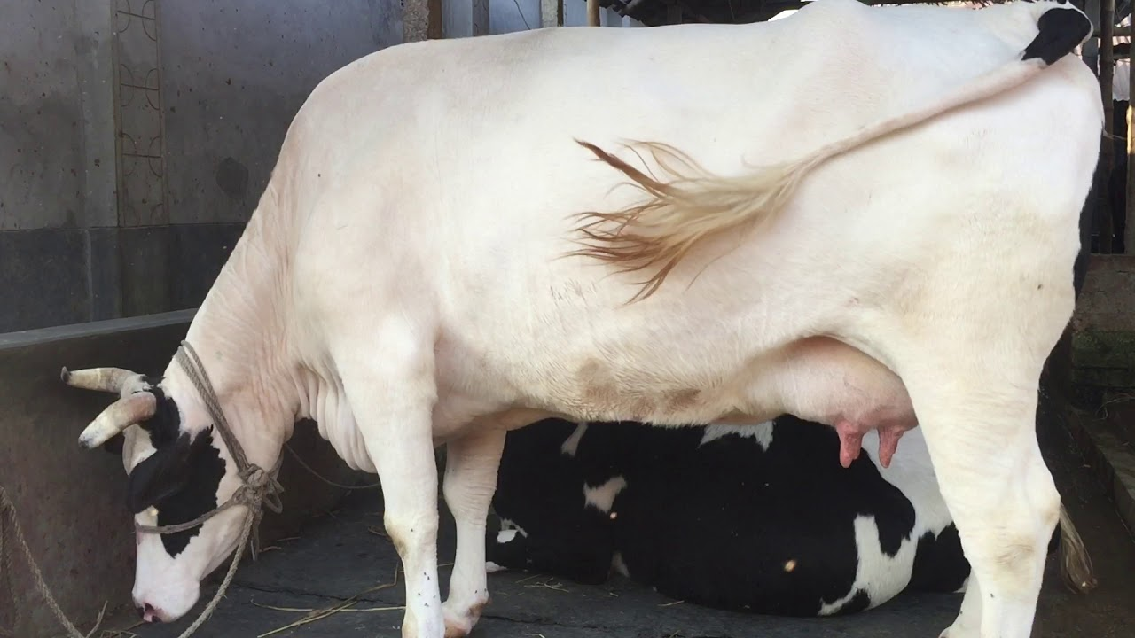
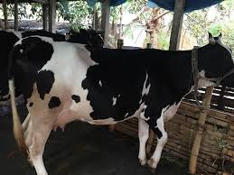
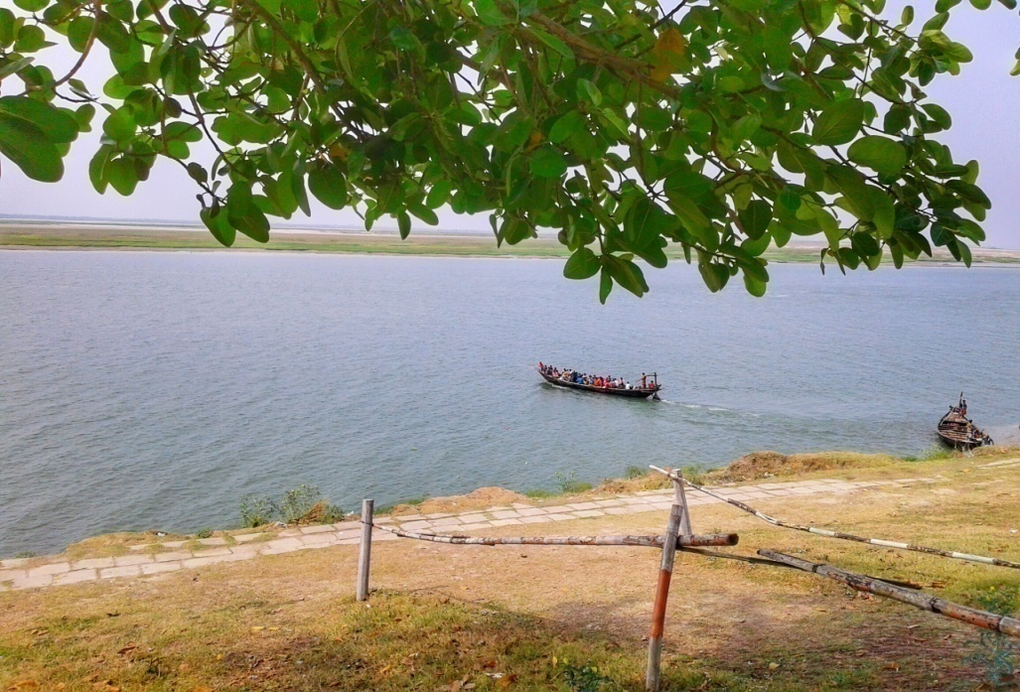
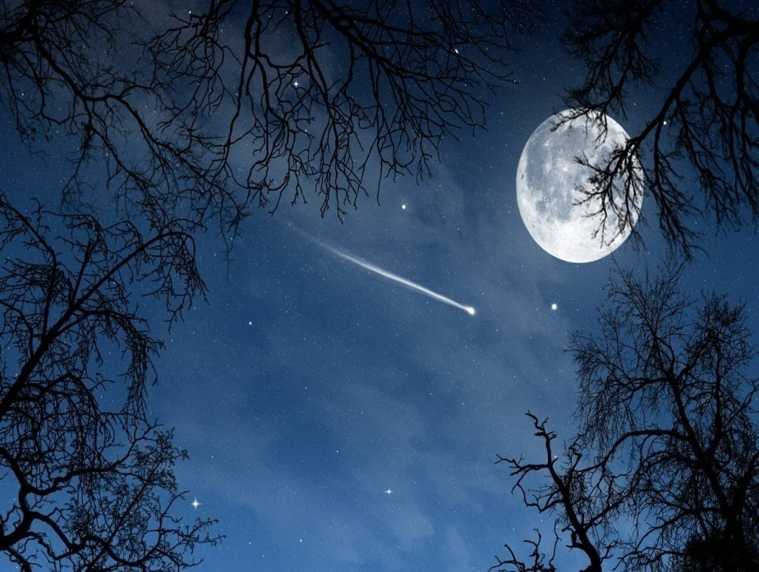
আরও কিছু ছবি পাঠের সাথে মিলিয়ে নেই

Slide 12
নীরবে পাঠ করি ও গুরুত্বপুর্ণ বাক্যগুলো চিহ্নিত করি
বহুনির্বাচনি প্রশ্নোত্তর (মৌখিক)
১। "সুভা' গল্পে "সুদীর্ঘপল্লব বিশিষ্ট' বলতে কী বুঝানো হয়েছে?
ক
শান্ত হৃদয়
খ
নির্মল ছায়ালোক
গ
ঘ
গাছের নতুন পাতা
চোখের পাতা
2। সর্বশী ও পাঙ্গুলি কীসের নাম ?
ষাড়ের
নদীর
ক
খ
ক
গাভীর
ধানের
ঘ
গ

Slide 13
দলগত কাজ
১। সুভার সাথে সাধারণ বালক বালিকারা খেলা করত না কেন ?
২। "প্রকৃতি যেন তাহার ভাষার অভাব পুরণ করিয়া দেয়" -বাক্যটিতে কী বোঝানো হয়েছে?
৩। পিতামাতার মনে সুভা সর্বদাই জাগুরুক ছিল কেন?

Slide 14
মূল্যায়ন
১। পরিবার পরিজনদের অসহযোগিতা সুভার মনে যে হীনমন্যতার জন্ম দিয়েছিল তার স্বরূপ ব্যাখ্যা কর ।
২। সুভার প্রতি সমাজের অবহেলা ও তার পরিণতির স্বরূপ বিশ্লেষণ কর ।

Slide 15
বাড়ির কাজ-
১। প্রতিবন্ধীদের প্রতি আমাদের কীরূপ আচরণ করা উচিত - আলোচনা কর।

Slide 16
ধন্যবাদ

